Slide 1
SI FA PRESTO A DIRE “FANTASTICO»
Laddove in otto mosse si dimostra la serietà del fantastico
(TU 2023)
INCONTRO 4
Buzzati

Slide 2
Dino Buzzati
San Pellegrino di Belluno, 16 ottobre 1906 /Milano, 28 gennaio 1972
Famiglia è agiata. Terzo di quattro fratelli: Buzzati-padre celebre giurista e docente universitario mentre la madre, veneziana, è figlia di una nobildonna. Vivono a Belluno d’estate e stabilmente a Milano
Dino si iscrive al Parini, poi a legge e entra come apprendista al Corsera nel ‘28, poi cura La lettura.

Slide 3
Opere
«Barnabo delle montagne» nel 1933
«Il segreto del bosco vecchio» nel ‘35
«Il deserto dei Tartari» nel 1940.
Nel 1942 è inviato di guerra e operatore militare a Messina
Il 26 aprile 1945 firma la prima pagina del quotidiano con l’editoriale Cronaca di ore memorabili, che racconta e commenta l’avvenuta Liberazione.
Lo stesso anno pubblica «La famosa invasione degli orsi in Sicilia».
Molte raccolte di racconti «La boutique del mistero»
«Un amore» 1963
«Poema a fumetti» 1969

Slide 4
Giornalista e….
La moglie Almerina raccontava di averlo visto piangere una volta sola. Era il 1971, il Corriere della Sera voleva mandare a riposo i giornalisti di 65 anni d’età e lui, gli aveva ricordato il direttore, stava per compierli. «Tornò cupo dal giornale, si sedette al tavolo, la testa tra le mani. Era angosciato al pensiero di essere buttato fuori dall’organico degli effettivi. Poi, come folgorato, disse: “Non faranno in tempo a cacciarmi, morirò prima”. E si illuminò in volto».
Scrittore, scenografo, librettista, critico d’arte, costumista e poeta. In tutto il ‘900 soltanto Jean Cocteau ebbe una tale versatilità. Ma a differenza del suo omologo francese, presenzialista e un po’ istrione, Buzzati fu un intellettuale timido e riservato che mantenne, anche nell’abbigliamento, una compostezza maniacale.

Slide 5
Pittore «Le anime perse»
«Il fatto è questo: io mi trovo vittima di un crudele equivoco. Sono un pittore il quale, per hobby, durante un periodo purtroppo alquanto prolungato, ha fatto anche lo scrittore e il giornalista. Ma dipingere e scrivere per me sono in fondo la stessa cosa. Che dipinga o che scriva, io perseguo il medesimo scopo, che è quello di raccontare delle storie.»

Slide 6
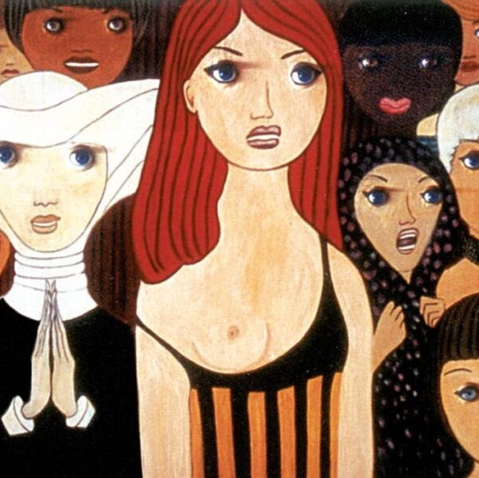
Le buone amiche 1962
In primissimo piano notiamo Suor Virgiliana, attonita nella conpunzione santa, e la Loredana, cosiddetta donna di piacere. Dietro: la Fausta (quella bionda e intrigante), la signorina Giuseppa Fossombroni, impiegata. Dietro, con la testa esageratamente grande, una che non mi ricordo il nome. Della Britta non si vede che un occhio (mobile). Della Lea, soltanto un occhio e la bocca (immobile). La Giuse ha una faccia da stupida. Leosè dice di venire dalle Antille (sarà?). Notansi, in fondo, una biondina e una moretta, sconosciute. La Franchina è spaventata. La Annette, da quella stupidella che è, si è fatta i capelli bianchi. Che carina, però, sempre, la Loretta, peccato che lavori da un giureconsulto così vegetariano e sensuale
(D.Buzzati)

Slide 7
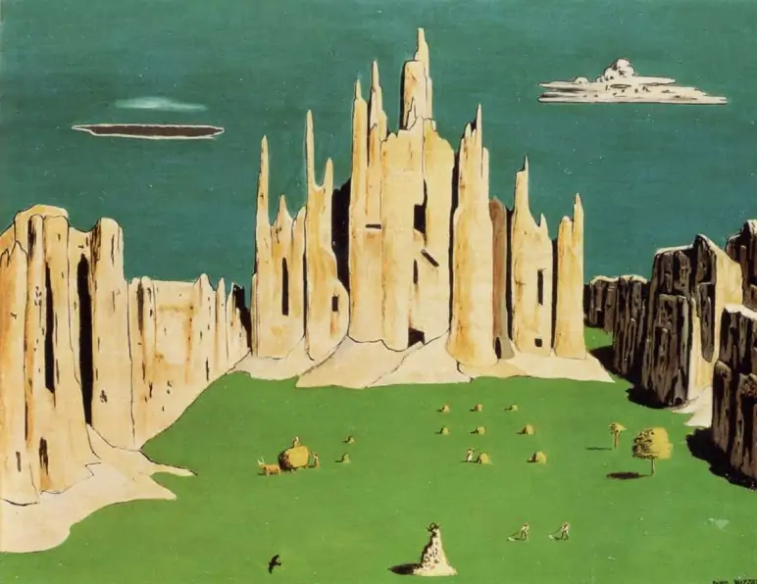
La piazza del Duomo 1952
Surrealista
Forse nasce proprio da questo approccio favolistico la costante sotto-trama narrativa, che vediamo imporsi nella trasfigurazione della vita quotidiana in una dimensione drasticamente altra.
Tensione città/natura
Nel quadro di due luoghi di B: Milano e le Dolomiti. Qs quadro ci fa capire il “fantastico” di Buzzati. Fortemente legato alla realtà. (In Buzzati, la realtà è spesso un espediente per arrivare al fantastico, al sovrannaturale, all’orrore anche.)

Slide 8
Il modo fantastico di Buzzati
0. premessa: l’arte è capace di superare la mediocrità del quotidiano.
Il f. costruisce un universo parallelo a quello reale che è più vero del vero. ( Già dicemmo che il fantastico del Novecento si basa su una fortissima radice reale). Giovanna Ioli: “Il fantastico di B. è una continua protesta contro il mondo creato dall’uomo”. B. attinge alla cultura della società del suo tempo, presenta la solitudine e l’ansia dell’uomo davanti alla tecnologia
Il f. fa leva non sul terrore ma sulla perdita di armonia con noi stessi e con il mondo attorno a noi.
Calvino su Buzzati: il suo f. ha come fattori centrali angoscia, paura, trasfigurazione della realtà: “…la morte come vertigine dell’ignoto assoluto che si esplora attraverso i simboli (esempio di fantasia estremamente sorvegliata e razionale).”
F. ci induce a riflettere sulla responsabilità degli uomini di fronte alle scelte di seguire le esigenze del progresso scientifico oppure di obbedire alle leggi veicolate dall’etica. Attraverso la scelta del Fantastico B. rappresenta progressi e rischi della ricerca scientifica J. Monod “Il caso e la necessità” “l’etica e la conoscenza sono inevitabilmente legati…ogni azione esprime un’etica, serve o non serve alcuni valori”. In particolare B. intende sensibilizzare gli scienziati e la gente comune sulle responsabilità delle proprie scelte e azioni

Slide 9
Alcune tematiche.
1) La creazione dell’essere vivente perfetto. Cfr. “Il grande ritratto” (romanzo di fantascienza, 1960). Si vuole inventare una macchina capace di simulare le funzioni dell’uomo… “era la vita? In quell’ampolla chiuso il mistero di noi uomini, ricostruito millimetro a millimetro e sospeso a un sublime equilibrio di forze?”
2) La fine del mondo. “Rigoletto.”(T.U. 2023. 4.2) Capacità dell’uomo di annientare la vita nel nostro pianeta tramite la creazione di armi potentissime. Cani che abbaiano, fuga dei topi: gli animali sono sempre più avanti dell’uomo in Buzzati. B. insinua l’ansia, il dubbio lentamente per arrivare alla fine con l’amaro in bocca.
3) Le manipolazioni genetiche. “L’esperimento di Askania Nova.”(T.U. 2023. 4.1) Gli studi di genetica vengono interpretati in maniera alienante e fraudolenta, come autentico oltraggio alla creazione. Qui la cosa interessante è che di inventato c’è pochissimo. Perché davvero ai tempi di Stalin si facevano esperimenti di cui si sapeva poco e niente. Occasione per B. di allertarci sui pericoli cui può giungere una sperimentazione senza limiti. La scienza senza etica porta alla deriva della natura dell’uomo. Cfr anche Levi.
4) Le trasformazioni della materia. “L’elefantiasi.” Bisogna sbarazzarsi degli oggetti…
5) La tecnologia pensante. “Sciopero dei telefoni”.1955. Anticipa l’anonimato virtuale. Solitudine delle persone. (tanti racconti di B. sulle automobili. L’automobile per Buzzati è una creatura. Spesso ci sono auto umanizzate “Suicidio al parco”. “Il problema dei posteggi”.
Punto nodale di questi racconti è l’individuo, l’essere umano. E non gli eventi straordinari, ma la modalità con cui gli eventi influiscono sulla esistenza umana. Domanda di fondo: la tecnologia ci darà scampo o da soli rischiamo di annientarci?

